Slide 1


Студент группы Ир3-19 Платонов А.С.
Руководитель Федотова Н.И.
Проектирование и разработка веб-квеста “уязвимости веб приложений”

Slide 2

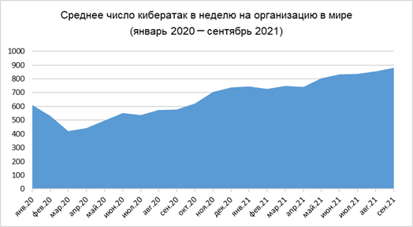
Актуальность темы обусловлена повышением спроса на веб-сайты, и как следствие, ростом числа кибератак.
Проектирование и разработкка веб-квеста
“Уязвимости веб приложений”
Notes:
Невозможно представить современный мир без интернета, интернет обеспечивает своевременную работоспособность веб-серверов для сотен тысяч предприятий и фирм, для миллионов развлекательных, маркетинговых, некоммерческих и обучающих веб-сайтов.
Веб-сайт постоянно подвергается различным атакам. По исследованиям Check Point Software Technologies, количество кибератак в 2021 году возросло на 40% по сравнению с 2020 годом. В России сумма атак увеличилось на 54%. В среднем, каждую неделю хакеры осуществляли 1153 кибератаки.

Slide 3
Цель курсового проекта – создать сайт, для пользователей желающих ознакомится с уязвимостями веб-сайтов и приобрести навыки в тестировании собственных сайтов
Проектирование и разработкка веб-квеста
“Уязвимости веб приложений”
Задачи курсового проекта:
Ознакомиться с основными правилами и рекомендациями веб-разработки
Выявить методы организации атак на веб-сайты
Выбрать стратегию разработки и создания веб-квеста
Разработать макет квеста
Создать веб-квест, который будет удобен для всех пользователей
Notes:
Выбранная тема курсового проекта «Проектирование и разработка интерфейсов пользователя веб-квеста «Уязвимости веб-приложений» предназначена для овладения навыками защиты веб-сайтов от внешних угроз и хакерских атак, является актуальной, в силу того, что в мире информационных технологий сайты хранят большое количество актуальной персональной информации, которая может использоваться злоумышленниками.

Slide 4
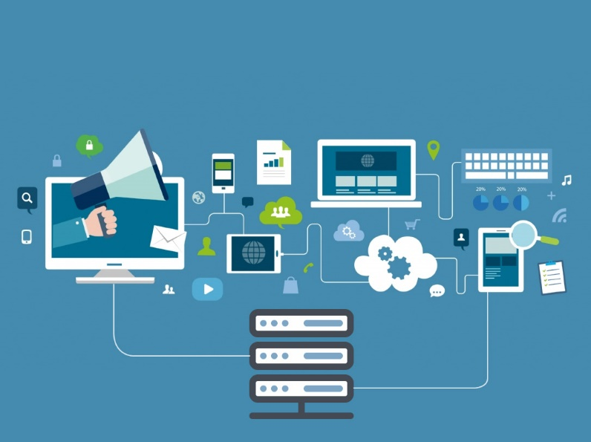
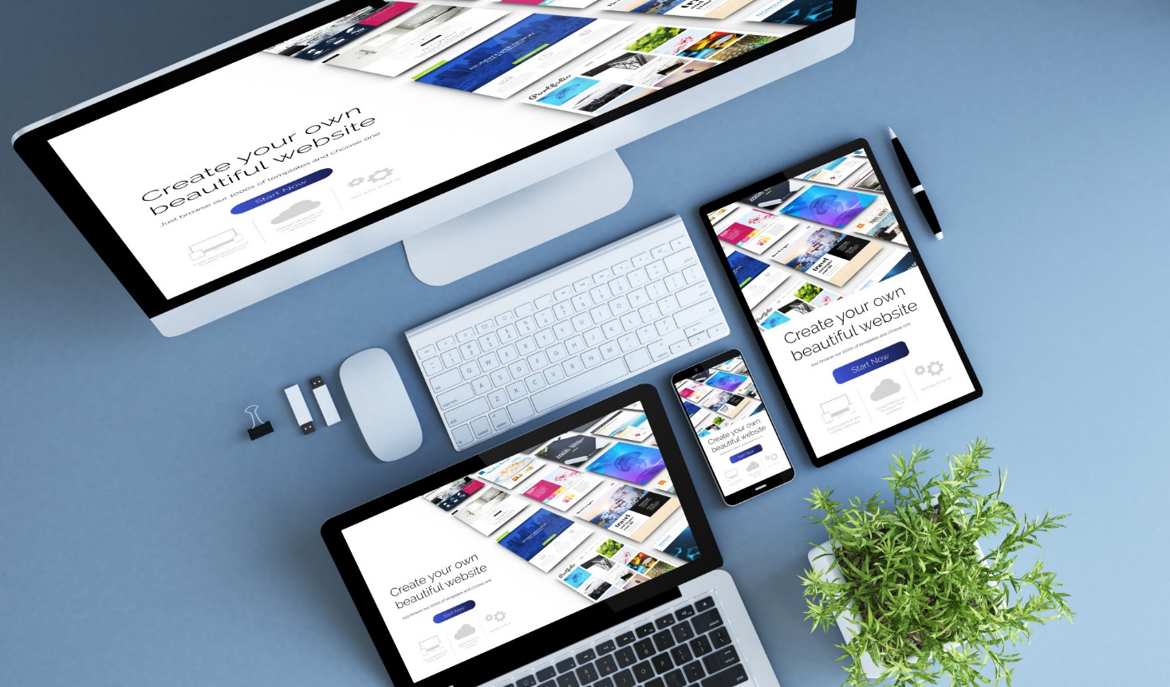
Проектирование и разработка веб-сайтов подразумевает: - анализ предметной области и составление портрета целевой аудитории - анализ рынка программных продуктов - разработку концепции проекта - создание вайрфрейма и макета - техническую реализацию и тестирование
Проектирование и разработкка веб-квеста
“Уязвимости веб приложений”
Notes:
При разработке проекта для обеспечения его наибольшей эффективности весьма важно учитывать все специфики информационной среды, в которой будет происходить эксплуатация.

Slide 5


Уязвимости сайтов – возможности взлома из-за наличия ошибки в коде или неверных настроек системы управления. Создание веб-сайта заключает в себе не только разработку дизайна и программирование, но и детальный анализ проекта, сотрудничество с заказчиком и поиск решений для достижения поставленных целей проекта.
Проектирование и разработкка веб-квеста
“Уязвимости веб приложений”
Notes:
Оставленные без внимания уязвимости приводят к кибератакам и как следствие к утечке личных данных сотрудников, потере доступа к веб ресурсу и краже финансовых документов.

Slide 6
Портрет клиента – основа маркетинговых действий. Если нет представления кто твой потенциальный клиент, шанс организовать грамотную стратегию маркетинга устремляется к нулю. Был выбран редактор кода Visual Studio Code, а в качестве программного обеспечения для создания макета был выбран сервис Figma. По завершению можно выделить следующие функциональные возможности при которых сайт будет максимально приближен к требованиям: Удобный и простой интерфейс пользователя Небольшой объем страниц Визуальное отображение результатов пройденного теста Красивый дизайн
Проектирование и разработкка веб-квеста
“Уязвимости веб приложений”
Аналитическая часть
Notes:
При разработке проекта для обеспечения его наибольшей эффективности весьма важно учитывать все специфики информационной среды, в которой будет происходить эксплуатация.
В качестве основного редактора кода был выбран Visual studio code, как более доступное и удобное ПО. Для создания макета был выбран бесплатный сервис Figma

Slide 7
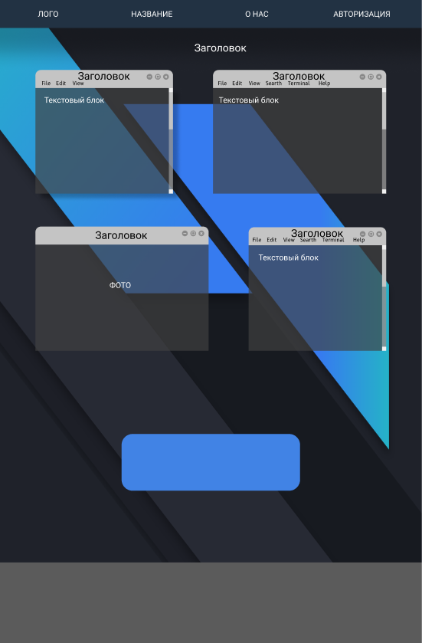
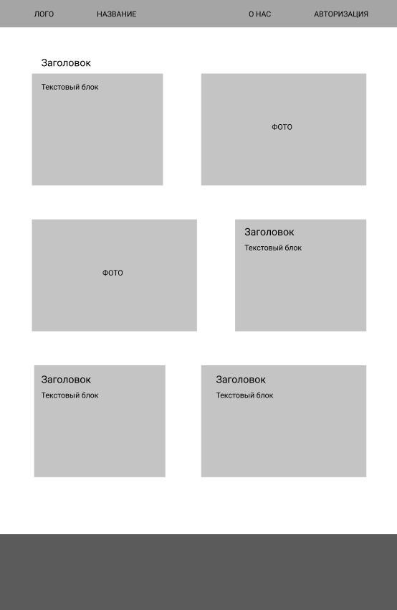
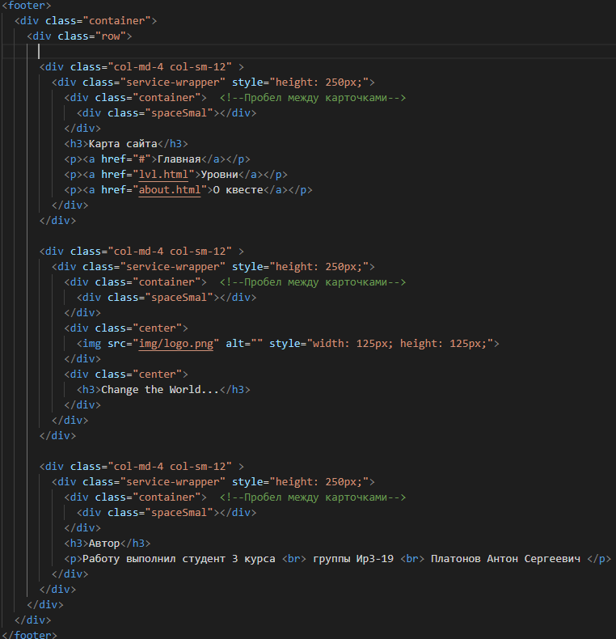
В проектной части была разработана концепция, был создан вайрфрейм и дизайн макет
Проектирование и разработкка веб-квеста
“Уязвимости веб приложений”
Проектная часть
Была описана основная технология разработки сайта
Notes:
Вайрфрейм – это образ дизайна низкой точности. Он должен четко показывать: основою группу контента, на картинке справа вы видите вайрфрейм главной страницы. После вайрфрейма был разработан дизайн макет. Дизайн-макет – это визуальный образ страницы, отображающий расположение и характеристики всех элементов. После
создания макета можно приступать

Slide 8
Данная веб-страница был разработана для того, чтобы рассказать о процессе обеспечения безопасности. Сайт содержит в себе некоторое количество уровней, которые расскажут о современных уязвимостях. Основная направленность курсового проекта состоит в том, чтобы создать платформу веб-квеста, которая в дальнейшем со временем будет добавлять новые уровни, рассказывающие о новых уязвимостях. Актуальность выбранной темы курсового проекта обуславливается необходимостью обеспечения безопасности информации и важности такой профессии как специалист информационной безопасности. Этот сайт может стать первым шагом на пути становления будущего специалиста.
Проектирование и разработкка веб-квеста
“Уязвимости веб приложений”
Заключение

